Slide 1
어플 리뷰 분석 을 통한
모바일뱅킹어플
개선 방향 제시
4조 이은, 문결, 여윤아

Slide 2
주제 설명
이 작업을 11개 은행에 대해 실시
...
리뷰1
긍정
리뷰2
리뷰3
리뷰4
부정
리뷰5
▶사용자가 좋아하는 요소,
개선되어야 하는 요소 확인

Slide 3
형태소별로 쪼갬
계산할 품사 추출
추출 단어들 리스트에 저장
긍부정 계산값
리뷰 별점
리뷰1
3.5
-2
6
8
...
5점
1점
2점
4점
리뷰2
VS
리뷰3
리뷰4
리뷰5
기존 사전의 점수 수정 및
사용자 정의 추가 구축
계산 규칙 알고리즘 따라
글의 긍/부정 점수 계산

Slide 4
Data 수집
수집 위치 : Google play store
수집 방식 : Google play scrapper 사용
수집 대상 :
금융소비자연맹 2021 은행순위 기준, 지역은행 제외 상위 은행들의 모바일뱅킹 앱 리뷰 (11개)
최근 6개월 리뷰 (어플 특성상 잦은 업데이트로 오래된 리뷰는 신뢰성이 떨어짐)
리뷰별 공감수 (긍/부정 리뷰들 각각에서 도출되는 연관 단어들의 중요성 판단에 기여)
리뷰별 별점 (양가적 어휘가 있는 경우 별점에 따라 점수를 선택하도록 하는 방안 고려중)
어플의 전체 평점 (리뷰 분석을 통해 도출한 은행 앱의 최종 긍부정점수와 비교)
Notes:
공감수 : ‘디자인’이 들어간 긍정적 리뷰에 공감수가 30개다 -> 긍정리뷰에서 ‘디자인’이라는 단어의 중요도는 30

Slide 5
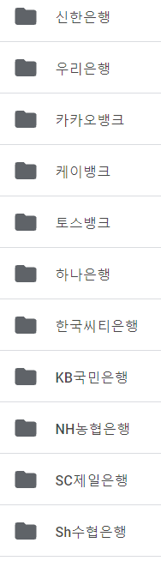
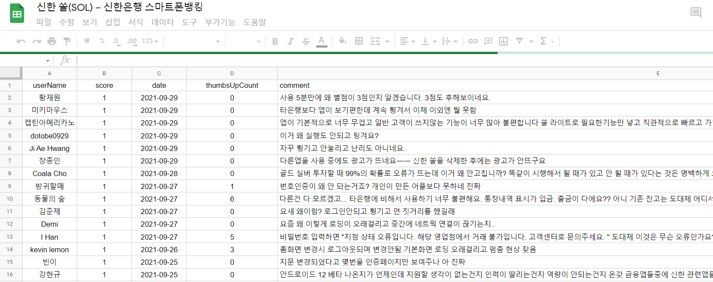
Data 수집
총 11개 은행에 대한
최근 6개월 구글 플레이스토어 리뷰 크롤링 수행
Notes:
공감수 : ‘디자인’이 들어간 긍정적 리뷰에 공감수가 30개다 -> 긍정리뷰에서 ‘디자인’이라는 단어의 중요도는 30

Slide 6
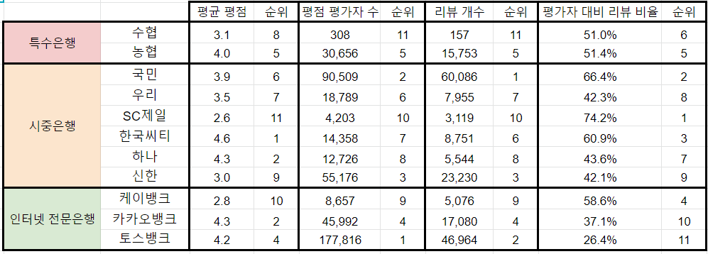
은행 별 비교
토스뱅크) 평가자 수와 리뷰 개수가 최상위권인데 반해 평가자 대비 리뷰 비율이 최하위임.
SC제일은행) 토스와 반대로 평가자 수와 리뷰 개수가 최하위권인데 반해 평가자 대비 리뷰 비율이 최상위임.
토스뱅크) 평점 평가자 수가 타은행 대비 굉장히 많음, 2위인 국민은행과도 약 2배 차이
추후 은행 어플 별 최종 어플 긍부정도 점수 비교 시
은행 어플 별 평가자수와 리뷰 개수 다른 점을 보정해줘야 하지 않을까?
Notes:
공감수 : ‘디자인’이 들어간 긍정적 리뷰에 공감수가 30개다 -> 긍정리뷰에서 ‘디자인’이라는 단어의 중요도는 30

Slide 7
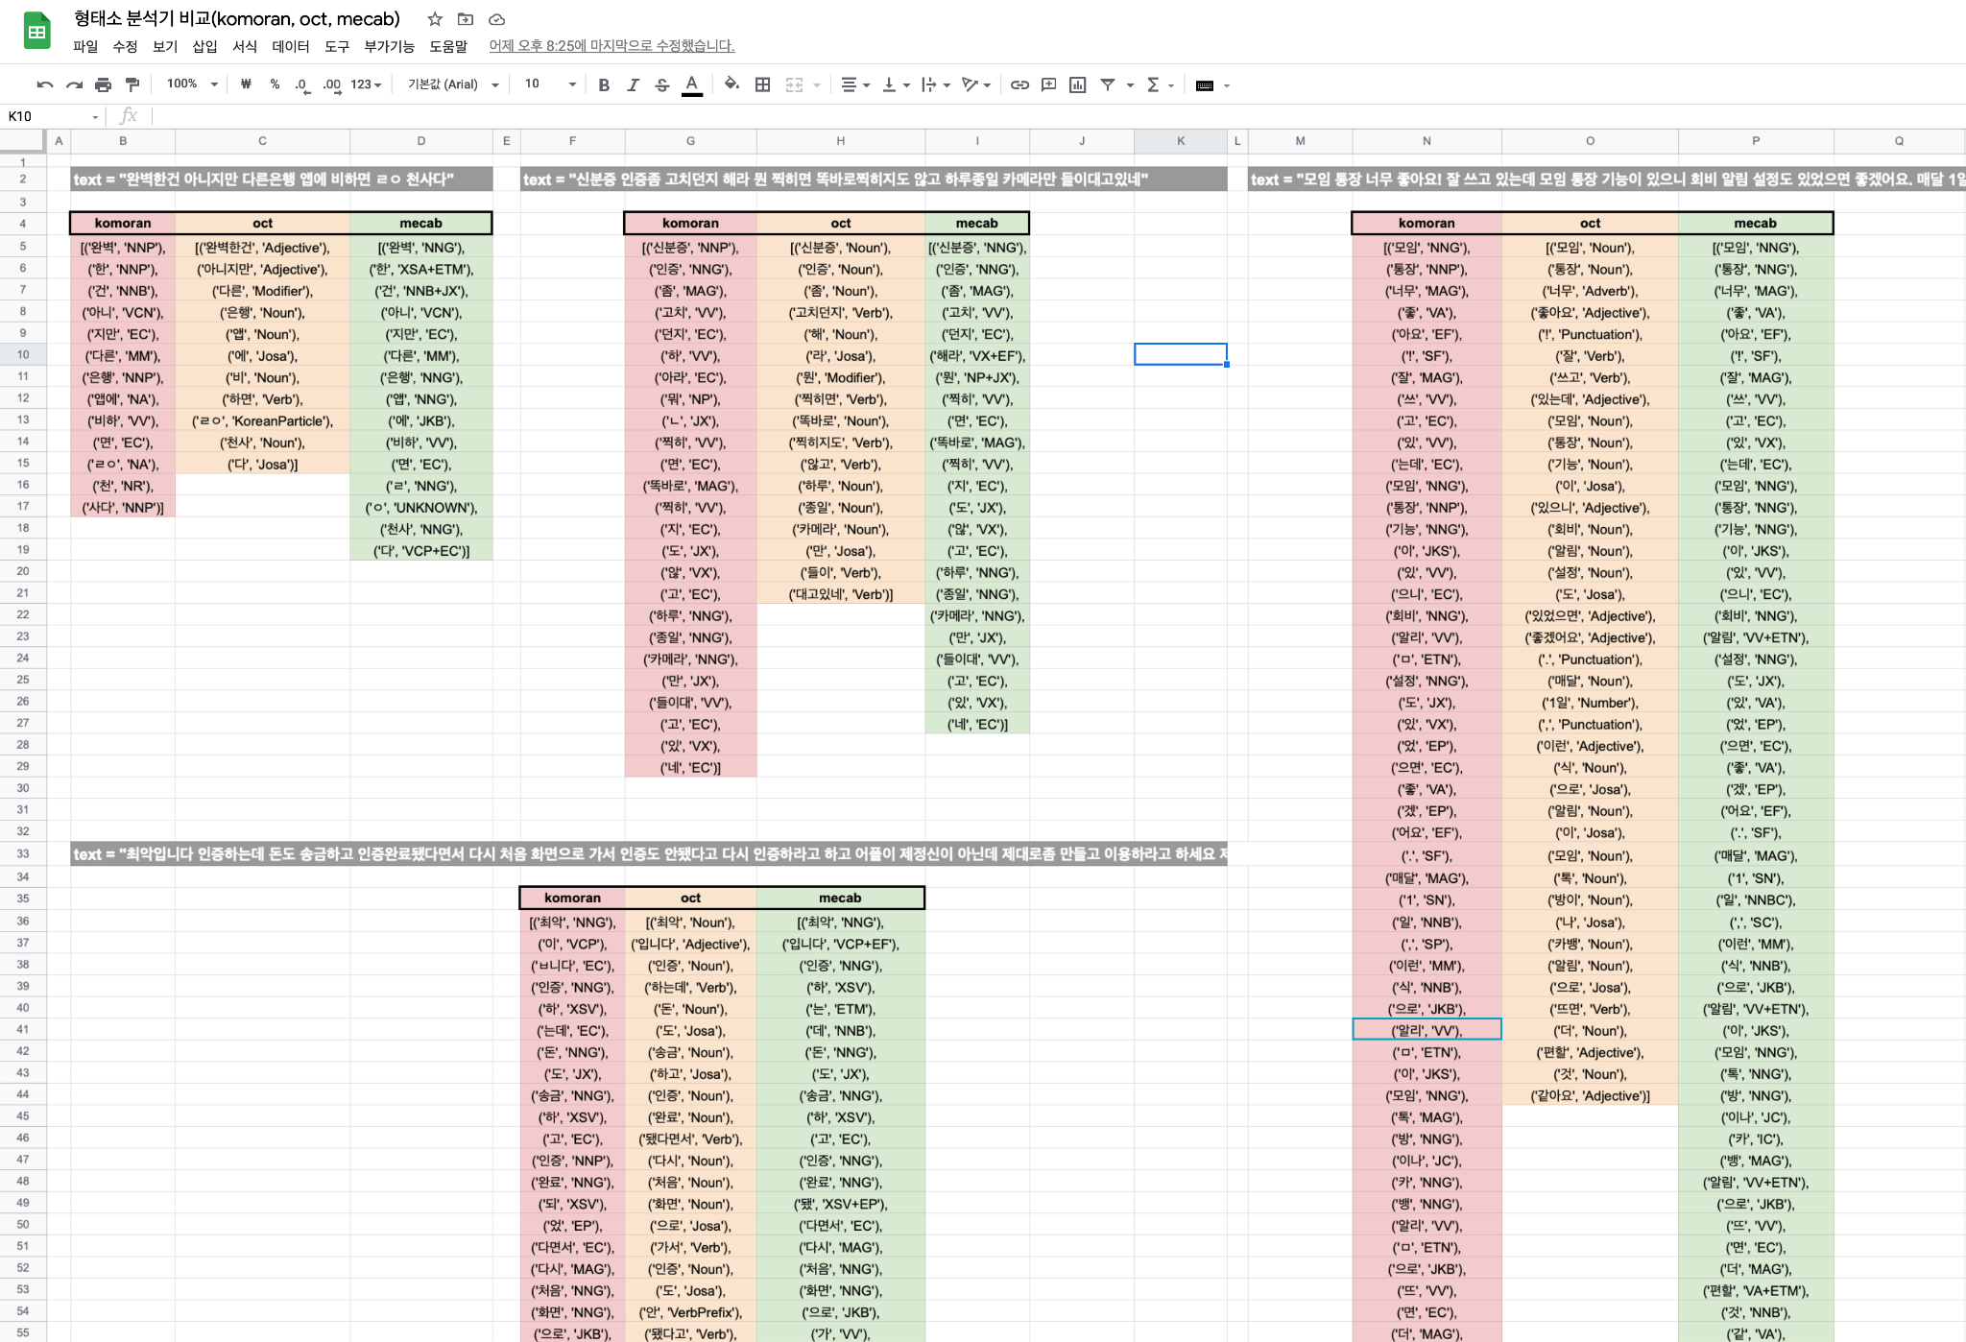
형태소 분석기 비교
Komoran이 ‘형태소’ 분석기에 가장 가까움, 모든 형태소 분리 분석. 일부 종결어미를 연결어미로 분석하는 오류 발견됨.
Okt의 경우 더 큰 덩어리로 나눠줌, 프로그램으로 분석하기 더 용이해 보임. 대상 텍스트로 실험했을 때 몇 가지 오류 발견됨.
Mecab의 경우 Komoran과 유사하지만 어미를 용언에 결합해서 분석해 줌. 연결어미 등을 문장성분 분석에 활용하는 것을 고려하고 있으므로 이 경우 mecab 활용하기 어려울 수 있음.
Notes:
공감수 : ‘디자인’이 들어간 긍정적 리뷰에 공감수가 30개다 -> 긍정리뷰에서 ‘디자인’이라는 단어의 중요도는 30

Slide 8
사전 사용
기존 사전을 활용하되, 검토하고 수정 및 추가할 것
점수 변경 방식 : 3명이 합의하여 점수 확정하는 방식

Slide 9
Sample Analysis
긍정 단문 : “이체가 간편해서 좋아요” (별점4, 공감0)
부정 단문 : “최악의 뱅킹앱 / 시중은행대비 대출 금리 비싼건 덤 / 기타 금융상품도 매력이 없음” (별점1,공감0)
긍정 복문 : “완벽한건 아니지만 다른은행 앱에 비하면 ㄹㅇ 천사다” (별점5,공감4)
부정 복문 : “별하나주기도 아깝습니다” (별점1, 공감0)

Slide 10
형태소의 구분
긍부정 평가에 사용하는 형태소: 실질형태소
계산 방식 결정에 사용하는 형태소: 형식형태소(문법형태소)
실질형태소: 명사, 대명사, 수사, 관형사, 부사, 동사의 어근, 형용사의 어근, 감탄사
형식형태소: 조사, 접사(접두사, 접미사), 어미(분류 층위 미정, 연결어미/종결어미 활용?)
> 품사 분류 체계가 Komoran과 다르므로 다시 분류할 필요 있음
*형식형태소(+접속사)를 통해 구/절을 묶고 강화 대상을 구분시키는 방안 검토중
(이어진문장, 안은문장 구분 기대)

Slide 11
“이체가 간편해서 좋아요” (별점4,공감0)
이체 / 가 / 간편 / 하 / 아서 / 좋 / 아요
(명사) (주격조사) (어근) (형용사파생접미사) (연결어미) (형용사) (종결 어미)
<평가 대상>
긍정 지정사(VCP), 부정 지정사(VCN)
일반명사(NNG), 동사(VV), 형용사(VA), 부사(MAG),
수사(NR), 감탄사(IC), 어근(XR), 보조 용언(VX)
이체 / 간편 / 좋 = 0 + 긍정 + 긍정 = 긍정
ex) 간편 : +1, 좋 : +3 = 4점 긍정 문장! == 직관적 긍/부정 점수와 비슷
만약 ‘너무 / 좋’ 인 경우 ‘너무’ 강화점수가 ‘좋’만 강화하는 식으로 계산
(리스트 인덱스 활용해서 알고리즘 짤 생각…)
=> 단문은 더하기 점수를 차례대로 더하는 식으로 계산

Slide 12
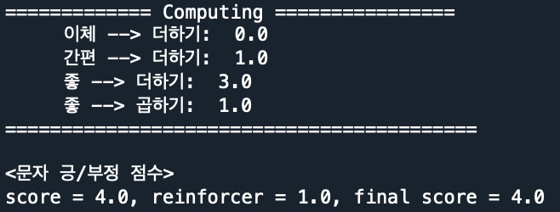
Komoran 분석 결과
분석 대상 형태소가 형용사와 명사만 있는 단문의 경우 큰 문제 없음.
다만, ‘너무’등 강화하는 형태소가 들어갈 경우 전체를 크게 강화해 점수 차이가 생김.
> ‘너무’가 ‘좋’만 강화하도록 제한할 필요 있음

Slide 13
“최악의 뱅킹앱 시중은행대비 대출 금리 비싼건 덤 기타 금융상품도 매력이 없음” (별점1,공감0)
[최악의 뱅킹앱] [시중은행대비 대출 금리 비싼건 덤] [기타 금융상품도 매력이 없음]
단문 3개로 나누어서 각각 단문을 앞의 단문 계산법대로 계산하고 전부 더함
[최악의 뱅킹/앱] : -5 + 0 + 0 = -5 (직관적 점수와 동일)
[시중은행/대비 대출 금리 비싼건 덤] : 0+0+0+0+(-2) + 2 = 0 (?? 부정문장인데 중립나옴..)
-> ‘(-ㄴ건) 덤’이라는 명사는 앞문장의 긍부정을 강화하는 역할로 쓰임, 여기서는 0점처리
(긍정으로 쓰이는 경우 구분하는 방법 필요함, 별점을 지표로 활용하는 방안)
[기타 금융상품도 매력이 없음] : (0+0+2)*(-1) = -2

Slide 14
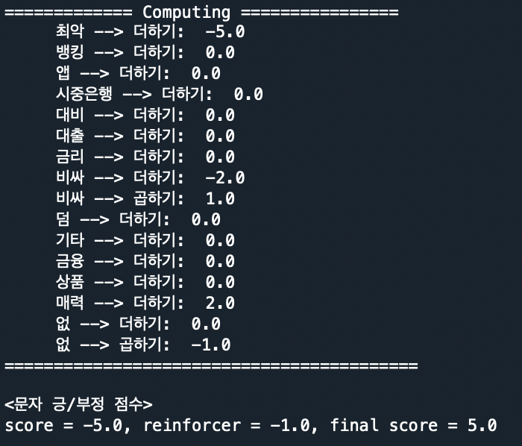
Komoran 분석 결과
코모란처럼
모두 더하고 강화자를 한 번에 곱하는 경우
왼쪽과 같은 문제 생김
(부정을 추가하는 것이 아니라 긍정으로 만듦)
강화어가 강화하는 대상 제한시킬 필요 있음

Slide 15
“완벽한건 아니지만 다른은행 앱에 비하면 ㄹㅇ 천사다.” (별점5,공감4)
완벽 / 한 / 것 / 은 / 아니 / 지만 / 다른 / 은행 /
앱 / 에 / 비하 / 면 / ㄹㅇ / 천사 / 다
*’-은 아니 / -에 비하’의 경우 여타 부정지정사와 달리 한정된 것을 부정하므로 -1이 아닌 0을 곱하도록?
특별한 어구는 따로 사전에 넣어서 점수 부여, 지정된 계산방식으로 계산
((+5) * 0 + 0 + 0 + 0 ) * 0.5 + 2*2 = 4 (직관적 점수와 비슷)
*’아니다’가 부정하는 대상 한정시켜서 묶는 방법 구해야 함
*형용사 곱하는가, 더하는가?

Slide 16
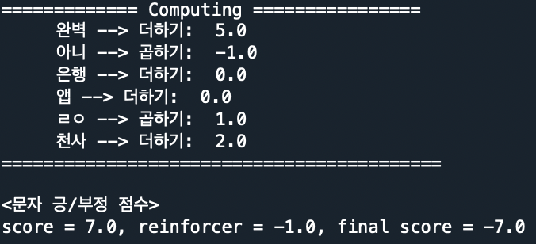
Komoran 분석 결과
보조사의 의미 제한이 고려되지 않고, 강화자의 강화 대상이 제한되지 않아 전체 문장이 부정으로 평가됨

Slide 17
“별하나주기도 아깝습니다” (별점1, 공감0)
별하나 주기도 아깝습니다
‘별하나, 일점, 만점, 빵점...’ 등 별점 또는 숫자에 대한 단어들에 대해 긍/부정 점수 부여
별하나 / 주 / 기 / 도 / 아깝 / 습니다
(명사) (본용언) (명사형전성어미) (보조사) (형용사) (종결어미)
부족 : ‘아깝’ 처럼 부정의 의미 갖는다고 생각하지만
별다섯개가 부족하다 -> 극찬 / 어떤 기능이 부족하다 -> 부정 (??)
특정 표현이 가리키는 대상에 대하여 다른 점수 계산 방식이 필요하지 않을까??

Slide 18
“별하나주기도 아깝습니다” (별점1, 공감0)
별하나 / 주 / 기 / 도 / 아깝 / 습니다
(명사) (본용언) (명사형전성어미) (보조사) (형용사) (종결어미)
ex)
별 다섯 / 부족/ 평점5 (별 다섯개 주기엔 부족합니다 vs 별 다섯개 줘도 부족합니다)
평점 5인데 별다섯 부족 -> 극찬 / 평점 5점 아닌데 별다섯 부족 -> 3~4점정도의 긍정(5점만점)
=> 별점을 이런 경우에 판단 근거로 사용하면 좋을 듯
-5 + (-1) = -6 (직관적 점수와 비슷)

Slide 19
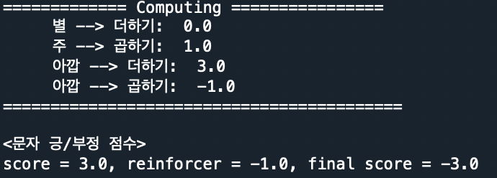
Komoran 분석 결과
수사가 평가에 포함되지 않음, 서술어(강화어)가 서술하는 대상 제한되지 않음.
특수한 표현이 분석되지 않음(user dictionary로 해결 가능한 부분)
단, ‘별 하나 주-’는 행위가 부정적으로 평가되더라도 부정 강화자가 이를 긍정으로 만들 우려가 있음.
따라서 user dic.을 활용할 경우 ‘별하나 주기도 아깝’ 전체를 지정해 줘야 함.

Slide 20
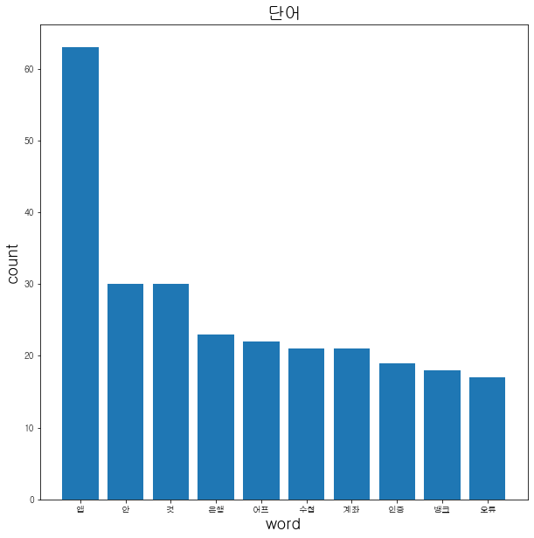
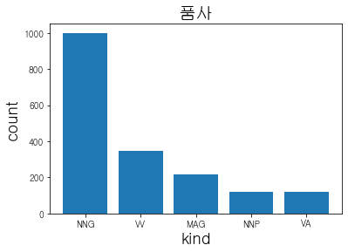
수협은행 어플 리뷰에 대한 품사/단어 빈도
품사별 빈도 수
-> 일반명사 > 동사 > 일반부사 > 고유명사 > 형용사
가장 많은 빈도수를 갖는
명사 단어들에 대한 빈도수
10개 이상 나타나는 단어들만 그래프에 표시
일반/고유/의존 명사 포함
(앱>안>것>은행>어프>수협>계좌>인증>뱅크>오류)

Slide 21
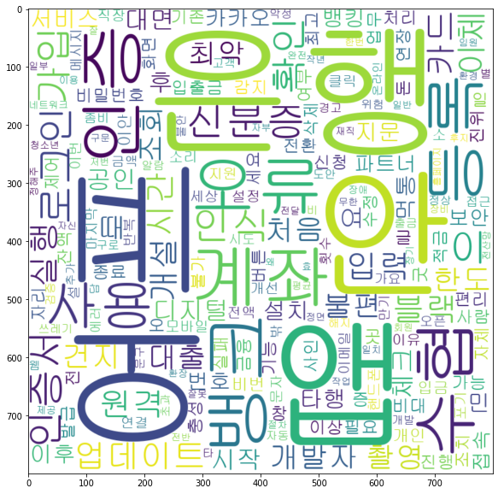
명사(일반명사 + 고유명사)에 대한 워드클라우드
(수협은행 리뷰)
‘어프’ 등은 사전에 등록되지 않은 단어가 분리된 것으로 여겨짐. 워드클라우드를 활용하면 user dic.의 표제어를 등록하는데 유용하게 활용할 수 있을 것으로 예상됨
명사만 활용했을 때 워드클라우드로서 의미 있는 결과를 얻을 수 있었음
기능에 관한 단어와 부정적으로 볼 수 있는 단어가 특히 눈에 띔
(ex. 인증, 업데이트, 로그인 / 최악, 오류)
‘필요’등의 단어 앞에 등장하는 빈출 단어들을 모아 분석할 수 있을 경우 개선 방안 제안에 유용할 듯
‘안’의 경우 명사가 아닌 것이 명사로 인식됨. 어떤 맥락에서 어떤 품사를 우선적으로 인식시킬지 지정해줄 필요 있음

Slide 22
생각할 것 메모
이어진문장 / 안은문장 각자 말뭉치 묶는 방법 필요 > 구분은 어떻게 할 건지(연결어미마다 할당?)
프로그램에서 문장성분을 분석해 서술어/부사어가 설명하거나 강화시키는 대상을 한정시킬 수 있을지 (인덱스?)
보조사(-은 등)의 역할을 어떻게 표현할 것인지
‘아니다’가 앞의 내용을 무효화시키는지, 부정하는지 (0을 곱한다 or -1을 곱한다) (‘완벽한 것은 아니다’ 부정정도?)
(문장성분 사용하는 경우) 국어에서 명사가 명사 앞에서 형용사처럼 사용될 때를 어떻게 구분할지
(연결어미로 복문을 구분할 경우) ‘-다’를 코모란에서 연결어미로 판단했는데, 명백히 종결어미인 경우를 어떻게 구분시킬지 *연결어미로 구분할 경우 oct 사용 어려울듯.
별하나도 아깝, 별다섯개도 부족 > 긍정과 부정 평가 문제가 됨. 일단 해당 표현은 자주 등장하므로 표제어 등록.
(구분시키는 방법: 별점 활용. 별점 5점인데 별다섯/부족 등장하면 긍정, 아니면 애매함)
중립 기준을 0이 아니라 1로 삼는 것은? (중립적 가치이지만 곱했을때 0이면 안 되는 것. ex) 시간 아까움)
긍정과 부정 갈리는 경우 별점을 고려하여 긍부정 점수 선택적으로 사용되도록 알고리즘
다른 좋은 은행 쓰면 되지 왜 이거 씀? 처럼 직접적으로 부정어가 등장하지는 않는 경우 어떻게 할까?
‘다른 좋은’의 문제일까? > 써보니 모임통장 말고 다른 좋은 기능도 많네요~ 의 경우에는 어떻게 할까?
구절 분리 패키지: 부정 강화 하나가 문단 전체에 영향을 미치는 위험 분산 가능
‘모임통장’처럼 개별 은행이 제공하는 특이 기능 등: 워드카운팅으로 자주 등장하는 경우 사용자 사전에 정의
긍정적인/부정적인 리뷰에서 자주 나오는 어휘 취합하면 평가에 도움이 됨

